Slide 2

sua
atribuição
online

Slide 3
O que é a atribuição?

Slide 4






Como funciona o ciclo?
1° Atribuição
2° Atribuição
Período de Trocas
Pré-Atribuição
Remoção
Carga Suplementar

Slide 5
O propósito

Slide 6
O propósito

Slide 7
Confiabilidade
Praticidade

Slide 8
Sistema
Sistema

Slide 9


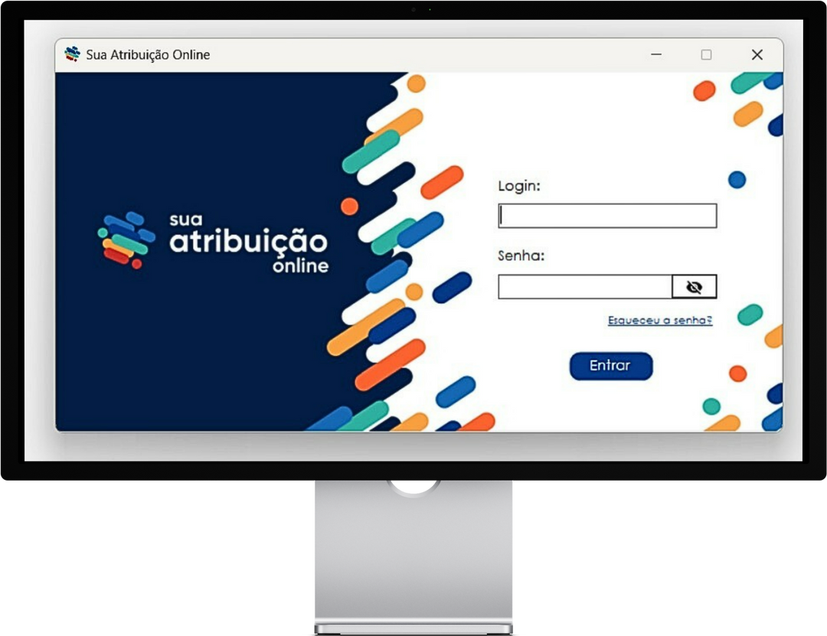

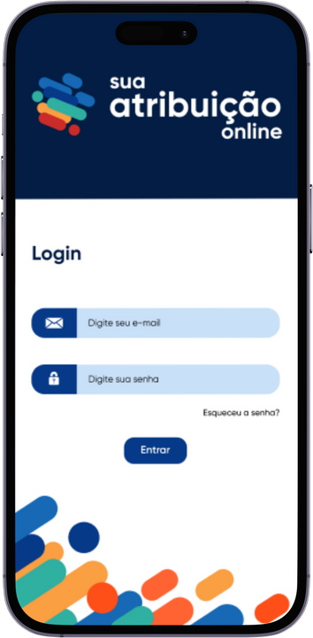
Suas plataformas:

Slide 10
sua
atribuição
online

Slide 11
sua
atribuição
online
Fazer a sua atribuição nunca foi tão fácil!

